Slide 1
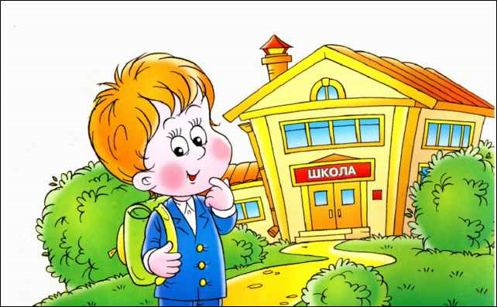
Адаптация пятиклассников к новым условиям учёбы

Slide 2
Возрастные особенности младшего подростка
потребность в достойном положении в коллективе сверстников, в семье;
повышенная утомляемость; стремление обзавестись верным другом;
стремление избежать изоляции, как в классе, так и в малом коллективе;
повышенный интерес к вопросу о “соотношении сил” в классе;
стремление отмежеваться от всего подчеркнуто детского; отсутствие авторитета возраста;
отвращение к необоснованным запретам; восприимчивость к промахам учителей;
переоценка своих возможностей, реализация которых предполагается в отдаленном будущем;
отсутствие адаптации к неудачам;
отсутствие адаптации к положению “худшего”;
ярко выраженная эмоциональность;
требовательность к соответствию слова делу;
повышенный интерес к спорту;
увлечение коллекционированием, увлечение музыкой и киноискусством.

Slide 3
Какими должны быть пятиклассники?
Пятиклассники должны:
уметь общаться с одноклассниками, иметь свое мнение и формировать его с учетом мнения других, уметь поддерживать отношения;
уметь правильно распределять и планировать свое время, проявлять самостоятельность в своих делах и в случае необходимости обещаться за помощью взрослых;
стараться учиться, стремиться овладевать знаниями, уметь заниматься самостоятельно;
уметь дружить, иметь постоянного друга, общаться с мальчиками и девочками, самостоятельно разрешать возникающие конфликты;
иметь постоянные обязанности дома, выполнять их без напоминания, помогать родителям;
уметь общаться с продавцом, врачом и т. д.; уметь предвидеть последствия своих действий, делать безопасный, правильный выбор.

Slide 4
Китерии готовности к обучению в средней школе
сформированность основных компонентов учебной деятельности, успешное усвоение программного материала;
новообразования младшего школьного возраста – произвольность, рефлексия, мышление в понятиях (в соответствующих возрасту формах);
качественно иной, более «взрослый» тип взаимоотношений с учителями и одноклассниками.

Slide 5
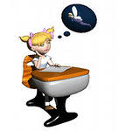
Вопросы родителям
Сколько учебных предметов изучалось Вашим ребёнком в 4 классе? В 5 классе?
Какова недельная учебная нагрузка была у Вашего ребёнка в 4 классе? В 5 классе?
Сколько учителей обучало Вашего ребёнка в 4 классе? В 5 классе?
Сколько времени в среднем тратил Ваш ребёнок на подготовку домашних заданий в 4 классе? В 5 классе?

Slide 6
Сравнительная таблица
4 клас | 5 клас
8 – 9 предметов | 12 – 14 предметов
20 – 22 часа | 25 – 27 часов
1 – 3 учителя | 8 – 10 учителей
1 - 2 часа | 2 -2,5 часа

Slide 7
Возникающие проблемы
очень много разных учителей;
непривычное расписание;
много новых кабинетов;
новые дети в классе;
новый классный руководитель;
проблемы со старшеклассниками;
возросший темп работы; возросший объем работ в классе и д/з; -
рассогласованность, даже противоречивость требований отдельных педагогов;
ослабление или отсутствие контроля;
необходимость на каждом уроке приспосабливаться к своеобразному темпу, особенностям речи учителей;
несамостоятельность в работе с текстами;
низкий уровень развития речи;
слабое развитие навыков самостоятельной работы;
своеобразие подросткового возраста.

Slide 8
Признаки успешной адаптации
удовлетворенность ребенка процессом обучения;
ребенок легко справляется с программой;
степень самостоятельности ребенка при выполнении им учебных заданий,
готовность прибегнуть к помощи взрослого лишь ПОСЛЕ попыток выполнить задание самому;
удовлетворенность межличностными отношениями – с одноклассниками и учителем.

Slide 9
Признаки дезадаптации
Усталый, утомлённый внешний вид ребёнка.
Нежелание ребёнка делиться своими впечатлениями о проведённом дне.
Стремление отвлечь взрослого от школьных событий, переключить внимание на другие темы.
Нежелания выполнять домашние задания.
Негативные характеристики в адрес школы, учителей, одноклассников.
Жалобы на те или иные события, связанные со школой.
Беспокойный сон. Трудности утреннего пробуждения, вялость. Постоянные жалобы на плохое самочувствие.

Slide 10
Возможные реакции
Интеллектуальная - нарушение интеллектуальной деятельности. Отставание в развитии от сверстников.
Поведенческая - несоответствие поведения ребёнка правовым и моральным нормам (агрессивность, асоциальное поведение).
Коммуникативная - затруднения в общении со сверстниками и взрослыми.
Соматическая - отклонения в здоровье ребёнка.
Эмоциональная - эмоциональные трудности, тревоги по поводу переживания проблем в школе.

Slide 11
Опросник «Чувства в школе»
Из 16 перечисленных чувств выбери только 8, которые ты наиболее часто испытываешь в школе .
Спокойствие 81%
Сомнение 70%
Усталость 50%
Обида 11%
Скуку 15%
Страх
Радость 70%
Чувство унижения
Уверенность в себе 45%
Тревогу за будущее
Беспокойство 33%
Благодарность
Неудовлетворенность собой 25%
Симпатию к учителям
Раздражение 12%
Желание приходить сюда

Slide 12
Чем можно помочь?
Первое условие школьного успеха пятиклассника — безусловное принятие ребенка, несмотря на те неудачи, с которыми он уже столкнулся или может столкнуться.
Если вас, что-то беспокоит в поведении ребенка, постарайтесь, как можно скорее встретиться и обсудить это с классным руководителем или психологом.
Если в семье произошли какие то события, повлиявшие на психологическое состояние ребенка (развод, отъезд в долгую командировку кого-то из родителей, рождение еще одного ребенка и тд.) сообщите об этом классному руководителю.
Проявляйте интерес к школьным делам, обсуждайте сложные ситуации, вместе ищите выход из конфликтов. Неформальное общение со своим ребенком после прошедшего школьного дня. Помогите ребенку выучить имена новых учителей.
Не следует сразу ослаблять контроль за учебной деятельностью ребенка, если в период начальной школы он привык к вашему контролю. Приучайте его к самостоятельности постепенно.

Slide 13
Чем можно помочь?
Обязательное знакомство с его одноклассниками и возможность общения ребят после школы.
Недопустимость физических мер воздействия, запугивания, критики в адрес ребенка, особенно в присутствии других людей (бабушек, дедушек, сверстников). Исключение таких мер наказания, как лишение удовольствий, физические и психические наказания. Учет темперамента ребенка в период адаптации к школьному обучению.
Медлительные и малообщительные дети гораздо труднее привыкают к классу, быстро теряют к нему интерес, если чувствуют со стороны взрослых и сверстников насилие, сарказм и жестокость.
Предоставление ребенку самостоятельности в учебной работе и организация обоснованного контроля за его учебной деятельностью.
Поощрение ребенка, и не только за учебные успехи. Моральное стимулирование достижений ребенка. Основными помощниками родителей в сложных ситуациях являются терпение, внимание и понимание.
Постарайтесь создать благоприятный климат в семье для ребенка.

Slide 14
Чем можно помочь?
Создавайте условия для развития самостоятельности в поведении ребенка. У пятиклассника непременно должны быть домашние обязанности, за выполнение которых он несет ответственность.
Несмотря на кажущуюся взрослость, пятиклассник нуждается в ненавязчивом контроле со стороны родителей, поскольку не всегда может сам сориентироваться в новых требованиях школьной жизни.
Для пятиклассника учитель – уже не такой непререкаемый авторитет, как раньше, в адрес учителей могут звучать критические замечания. Важно обсудить с ребенком причины его недовольства, поддерживая при этом авторитет учителя.
Пятикласснику уже не так интересна учеба сама по себе, многим в школе интересно бывать потому, что там много друзей. Важно, чтобы у ребенка была возможность обсудить свои школьные дела, учебу и отношения с друзьями в семье, с родителями.

Slide 15
Слова, которые поддерживают и которые разрушают его веру в себя
Слова поддержки: Зная тебя, я уверен, что вы все сделали, хорошо. Ты делаешь это очень хорошо. У тебя есть некоторые соображения по этому поводу? Готов ли ты начать? Это серьезный вызов. Но я уверен. Что ты готов к нему.
Слова разочарования: Зная тебя и твои способности. Я думаю. Ты смог бы сделать это гораздо лучше. Эта идея никогда не сможет быть реализована. Это для тебя слишком трудно, поэтому я сам это сделаю.

Slide 16
Способы преодоления тревожности:
Не сравнивайте ребенка с окружающими. - -
Доверяйте ребенку.
Чаще хвалите его, но так, чтобы он знал, за что.
Демонстрируйте образцы уверенного поведения, будьте во всем примером ребенку.
Не предъявляйте к ребенку завышенных требований.
Будьте последовательны в воспитании ребенка.
Не запрещайте без всяких причин того, что разрешали раньше.
Старайтесь делать ребенку меньше замечаний.
Используйте наказание лишь в крайних случаях.
Не унижайте ребенка, наказывая его.
Общаясь с ребенком, не подрывайте авторитет других значимых взрослых людей. Например, нельзя говорить ребенку: «Много ваша учительница понимает, лучше меня слушай!». Помогите ему найти дело по душе. Желаю успеха

Slide 17
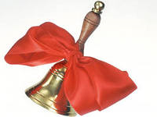
Желаю успеха!

